Slide 1
Quizz de synthèse

Slide 2

La science des données consiste à :
Créer des algorithmes de machine learning
Valoriser la donnée
Rechercher des facteurs de risque
Visualiser la donnée

Slide 3
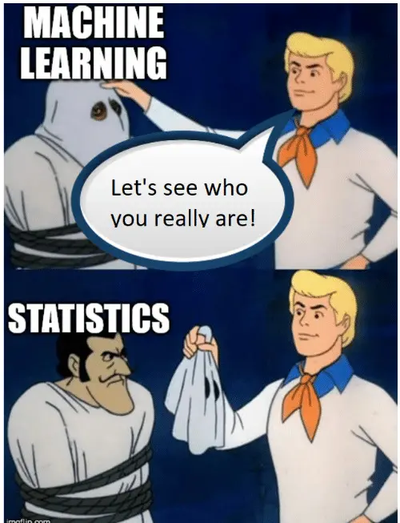

Slide 4
Le plus important dans la datascience c’est :
A/ D’avoir des algorithmes le plus perfectionnés possible
B/ D’avoir des données de qualité
C/ D’avoir une bonne prédiction d’un phénomène
D/ Le machine learning

Slide 5
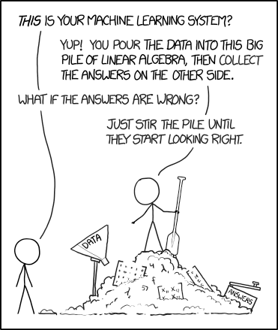

Slide 6
Une base de données est :
Un logiciel
Une collection d’information structurée
Un langage de développement
Autre

Slide 7

A quelle définition correspond une clef primaire
Champ qui n’accepte pas de doublon
Permet d’identifier de manière unique un enregistrement dans une table
Premier enregistrement d’une table
Autre

Slide 8
Pour décrire une variable quantitative, on peut utiliser :
La moyenne
L’écart type
Les effectifs
L’étendu

Slide 9
Quel graph est correct :

Slide 10
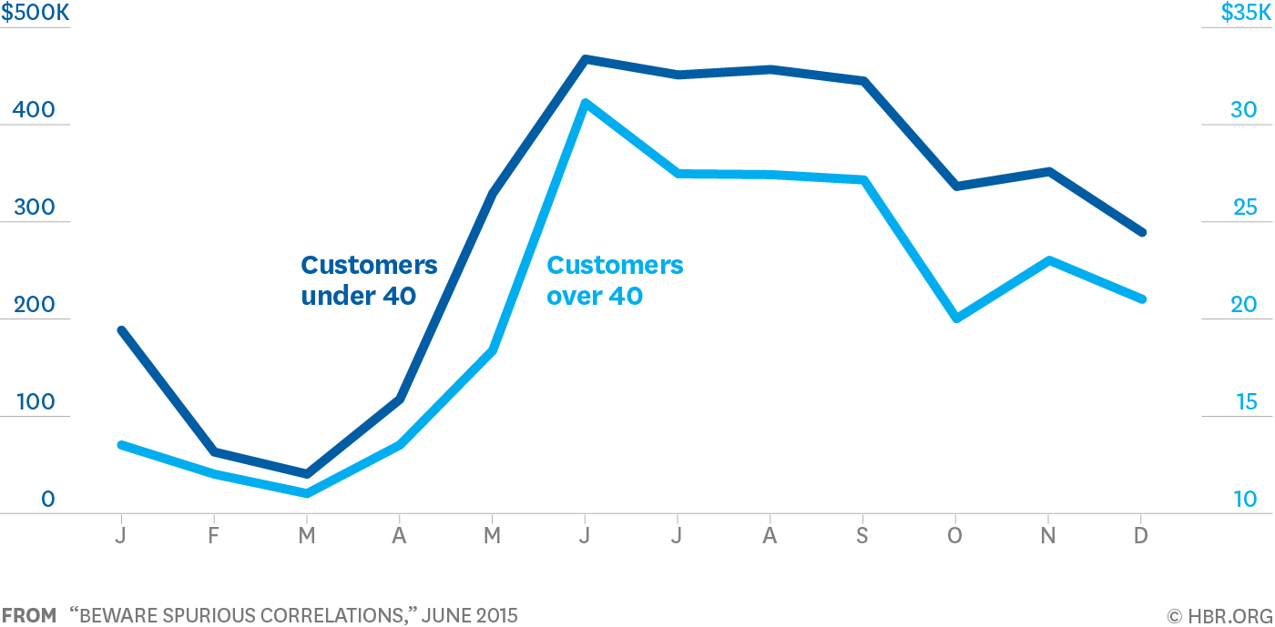
Ce graphique est correct (A:Vrai, B: Faux)

Slide 11
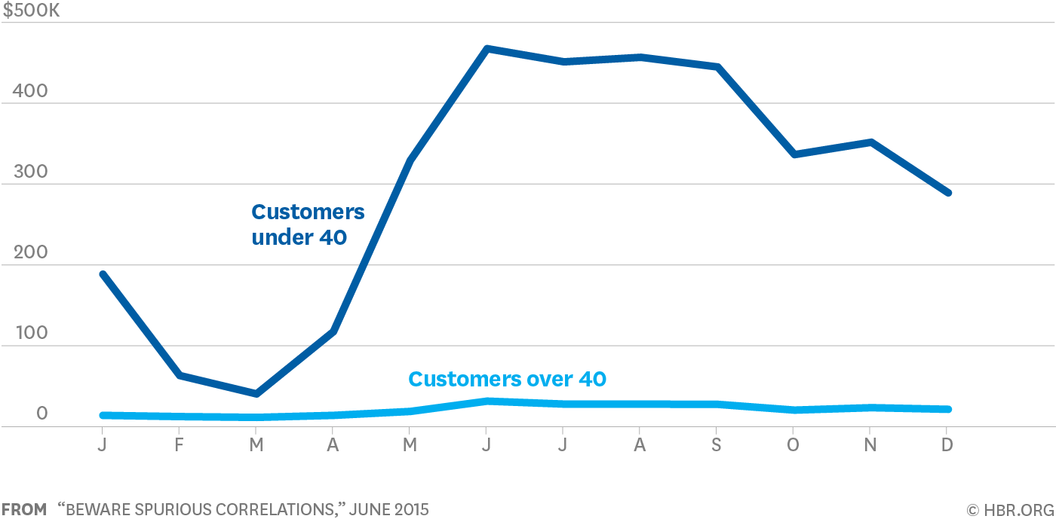

Slide 12
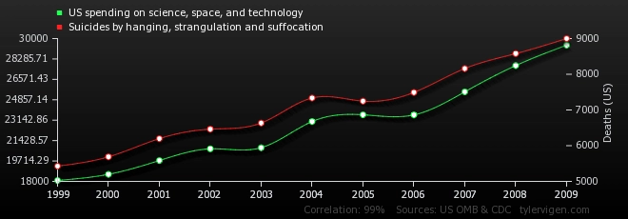
Les deux variables sont corrélées
Il y a une relation cause à effet entre les deux variables
Les deux variables ne sont pas correlées
Autre réponse

